Slide 1
Διαχείριση Γνώσης (Knowledge Management)
Ανοικτά Ακαδημαϊκά Μαθήματα στο Πανεπιστήμιο Δυτικής Αττικής
Συζήτηση του άρθρου “Choi, B., Poon, S.K. and Davis, J.G., (2006) Effects of knowledge management strategy on organizational performance: A complementarity theory-based approach, Omega, 36, pp.235-251”
Χ. Σκουρλάς, Ε. Γαλιώτου, Α. Μαρινάγη
Το περιεχόμενο του μαθήματος διατίθεται με άδεια Creative Commons εκτός και αν αναφέρεται διαφορετικά

Slide 2
Σύνοψη (summary)
Στο άρθρο με τίτλο "Effects of knowledge management strategy on organizational performance: A complementarity theory-based approach" (2006) οι Choi, Poon και Davis εφαρμόζουν τη θεωρία συμπληρωματικότητας για να μετρήσουν τα πλεονεκτήματα της χρήσης ενός συνδυασμού στρατηγικών διαχείρισης γνώσης (KM).

Slide 3
Σύνοψη (summary)
Οι συγγραφείς διαπιστώνουν ότι ένας συνδυασμός στρατηγικών προσανατολισμένων σε άρρητης-ρητής (tacit- and explicit-oriented strategies) δεν προσφέρει πλεονεκτήματα.
Επίσης, διαπιστώνουν ότι οι στρατηγικές διαχείρισης εξωτερικής ή εσωτερικής γνώσης (external- or internal-oriented) αυξάνουν την απόδοση της επιχείρησης και η μέγιστη απόδοση επιτυγχάνεται όταν χρησιμοποιούνται σε συνδυασμό.
Τέλος, διαπιστώνουν ότι οι στρατηγικές διαχείρισης εσωτερικής άρρητης γνώσης μαζί με στρατηγικές διαχείρισης εξωτερικών ρητών γνώσεων (explicit-external-oriented) οδηγούν σε υψηλότερη απόδοση.

Slide 4
Εισαγωγή
Οι Choi, Poon και Davis χρησιμοποιούν τη θεωρία συμπληρωματικότητας (complementarity theory) για να μετρήσουν τις επιπτώσεις των διαφόρων στρατηγικών διαχείρισης γνώσης (KM) στην οργανωσιακή απόδοση (organizational performance). Οι συγγραφείς αναλύουν τα αποτελέσματα ενός ερωτηματολογίου που απεστάλη σε δείγμα 131 κορεατικών, μεγάλων και επιτυχημένων, επιχειρήσεων.

Slide 5
Εισαγωγή
Οι συγγραφείς χωρίζουν τις στρατηγικές KM σε Στρατηγικές προσανατολισμένες Εσωτερικά στον Οργανισμό (KM focus) και σε Στρατηγικές προσανατολισμένες σε Πηγή (ΚΜ source). Οι KM focus εστιάζουν σε άρρητη και ρητή γνώση και χωρίζονται περαιτέρω σε: (1) Στρατηγικές διαχείρισης Ρητής Γνώσης οι οποίες περιλαμβάνουν την αποθήκευση και ανάκτηση γνώσεων κυρίως μέσω προηγμένων τεχνολογιών πληροφορικής και (2) Στρατηγικές διαχείρισης Άρρητης Γνώσης, οι οποίες περιλαμβάνουν τη μεταφορά άρρητης γνώσης μέσω προσωπικής επαφής (person-to-person contact). Οι KM source εστιάζουν σε εσωτερική και εξωτερική γνώση και χωρίζονται σε: (3) Στρατηγικές μεταφοράς εξωτερικής γνώσης και διάχυσής της στον οργανισμό και (4) Στρατηγικές εσωτερικού προσανατολισμού που περιλαμβάνουν την ανταλλαγή γνώσεων μέσα στον οργανισμό

Slide 7
Τύποι γνώσης (Nonaka)
Tacit knowledge - άρρητη γνώση: awareness, expertise, Judgment, corporate memory
ευαισθητοποίηση, εμπειρία, κρίση, εταιρική μνήμη
The Thinker
(Rodin)
Explicit knowledge – ρητή γνώση: e.g. publications, books, reports, photos, diagrams, illustrations, presentations, speeches, lectures, lessons learned, recordings, procedures, policies

Slide 8
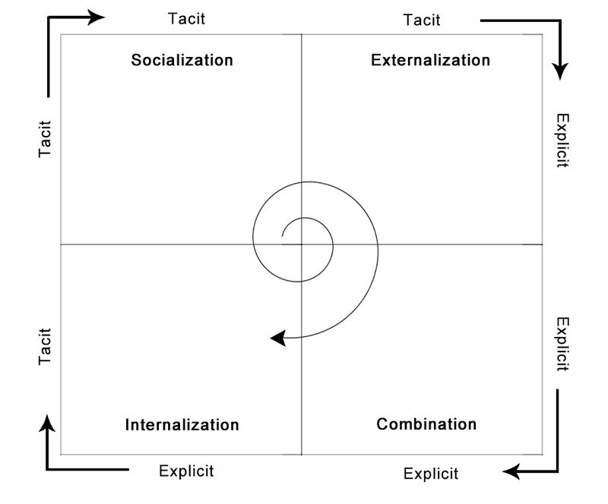
internal
tacit
explicit
external
KM focus: explicit-oriented
tacit-oriented
KM source: external-oriented
internal-oriented

Slide 9
Ορισμός και τύποι συμπληρωματικότητας
Δύο στρατηγικές KM είναι συμπληρωματικές όταν η από κοινού υλοποίησή τους έχει μεγαλύτερο θετικό αντίκτυπο στην οργανωσιακή απόδοση από την υλοποίηση μίας μόνο από τις στρατηγικές. Τρεις τύποι συμπληρωματικότητας περιγράφονται στο άρθρο. (1) Ασύμμετρη συμπληρωματικότητα (Asymmetric complementarity): Η μία στρατηγική KM, όταν χρησιμοποιείται ανεξάρτητα, αυξάνει την οργανωσιακή απόδοση. Η συνδυασμένη χρήση των δύο στρατηγικών ενισχύει περαιτέρω τη θετική επίδραση της πρώτης στρατηγικής.. (2) Κρίσιμη συμμετρική συμπληρωματικότητα (Critical symmetric complementarity): Οι δύο στρατηγικές KM έχουν θετικό αντίκτυπο στην απόδοση μόνο όταν χρησιμοποιούνται μαζί. (3) Μη κρίσιμη συμμετρική συμπληρωματικότητα (Non-critical symmetric complementarity): Οι δύο στρατηγικές KM αυξάνουν την απόδοση, χρησιμοποιούμενες είτε ανεξάρτητα ή σε συνδυασμό.

Slide 10
Θεωρητικό υπόβαθρο (background theory)
Η συμπληρωματική σχέση μεταξύ των επιχειρηματικών πρακτικών έχει διερευνηθεί από διάφορους ερευνητές, όπως οι Black και Lynch (2001, cited in Choi, Poon and Davis, 2006, σελ. 236), οι οποίοι διαπίστωσαν τη συμπληρωματικότητα διαφόρων επιχειρηματικών πρακτικών, αλλά κατέληξαν στο συμπέρασμα ότι σημαντικότερο είναι το πώς εφαρμόζεται μια πρακτική εργασίας (work practice) μαζί με τις συμπληρωματικές πρακτικές της. Οι Bresnahan, Brynjolfsson και Lorin (2002, cited in Choi, Poon and Davis, σ. 237) διαπίστωσαν ότι ορισμένες πτυχές της οργανωσιακής δομής (organizational structure) είναι συμπληρωματικές. Γενικά, η σχέση των στρατηγικών KM και της οργανωσιακής απόδοσης έχει ερευνηθεί αλλά υπάρχουν αντικρουόμενα συμπεράσματα. Για παράδειγμα, οι Bierly και Chakrabarti (1996, cited in Choi, Poon και Davis, σελ. 237), διαπίστωσαν συμπληρωματική σχέση μεταξύ στρατηγικών KM, ενώ οι Hansen, Nohria και Tierney (1999, cited in Choi, Poon and Davis, σελ. 237), συμπεράινουν το αντίθετο. Επομένως, κατά τους συγγραφείς η συμπληρωματικότητα των στρατηγικών πρέπει να μελετηθεί περαιτέρω.

Slide 11
Εμπειρική απόδειξη (Empirical evidence) της χρησιμότητας
Τα αποτελέσματα της μελέτης της συμπληρωματικότητας των Choi, Poon και Davis (σελ. 243-245) φαίνονται στον πίνακα 2.
Η συνδυασμένη χρήση KM focus & KM source στρατηγικών οδηγεί σε περίπτωση ασύμμετρης συμπληρωματικότητας. Οι συγγραφείς συμπεραίνουν ότι «οι εταιρείες μπορούν να αυξήσουν την πιθανότητα να επιτύχουν υψηλότερη απόδοση συνδυάζοντας υψηλή στρατηγική προσανατολισμένη σε ρητή-εξωτερική γνώση με υψηλή στρατηγική προσανατολισμένη σε άρρητη-εσωτερική γνώση».

Slide 12
Συζήτηση του άρθρου στο πλαίσιο της Διαχείρισης Γνώσης και του μαθήματος
Τα αποτελέσματα είναι χρήσιμα για εταιρείες που επιθυμούν να επιλέξουν ποιες στρατηγικές KM θα υιοθετήσουν. Είναι ενδιαφέρον/«παράδοξο» το ότι στρατηγικές διαχείρισης άρρητης γνώσης (tacit-oriented strategies) δε φαίνεται να συμβάλλουν πολύ στην οργανωσιακή απόδοση και, επιπλέον, ότι δεν είναι συμπληρωματικές με στρατηγικές διαχείρισης ρητής γνώσης (explicit-oriented strategies). Οι συγγραφείς εκτιμούν ότι μπορεί να οφείλεται στο γεγονός ότι συχνά οι δύο στρατηγικές (tacit-oriented and explicit-oriented) χρησιμοποιούν «αντικρουόμενες» μεθόδους (contradictory methods) (σελ. 246). Μπορεί, επίσης, να οφείλεται στη γενική δυσκολία να εντοπιστεί η άρρητη γνώση. Τέλος, θα ήταν χρήσιμο να μελετηθεί δείγμα εταιρειών από όλο τον κόσμο αλλά και εταιρείες που χρησιμοποιούν με επιτυχία την άρρητη γνώση.

